Slide 1


ÖNÉRTÉKELÉS, MINŐSÍTÉS, KÜLSŐ ÉRTÉKELÉS KAPCSOLATA ÉS SZEREPE
AZ ISKOLAI MINŐSÉGFEJLESZTÉSBEN
OpenQAs

Slide 2

JÓ MINŐSÉGŰ OKTATÁS FELTÉTELEI
Kiinduló pontunk:
"... van-e eredményes iskola eredményes tanár nélkül, vagy eredményes tanár eredményes tanuló nélkül és egyáltalán lehetnek-e eredményesek az iskolák, ha nem eredményes maga az oktatáspolitika?"
Minden mindennel összefügg?
HATÉKONYSÁG
EREDMÉNYESSÉG
MÉLTÁNYOSSÁG

Slide 3
MINŐSÉGELLENŐRZÉSI RENDSZER
Jogi háttér (amiről nem beszélek)
Három elem (két rendszer)
Három elem összefüggése
Három elem feladata, működése
Hol tartunk 2017 évben ? TANULJUK !
Mennyiben segíthetnek a projekt termékek, a tanárképzés és az IKT eszköz ?

Slide 4
MINŐSÉGELLENŐRZÉSI RENDSZER
A HÁROM ELEM:
A MEGÚJULÓ KÖZNEVELÉS KERETRENDSZERE
Intézmény
külső értékelése
Pedagógusok és vezetők külső értékelése, minősítés
Belső önértékelések: pedagógus, vezető, intézmény

Slide 5
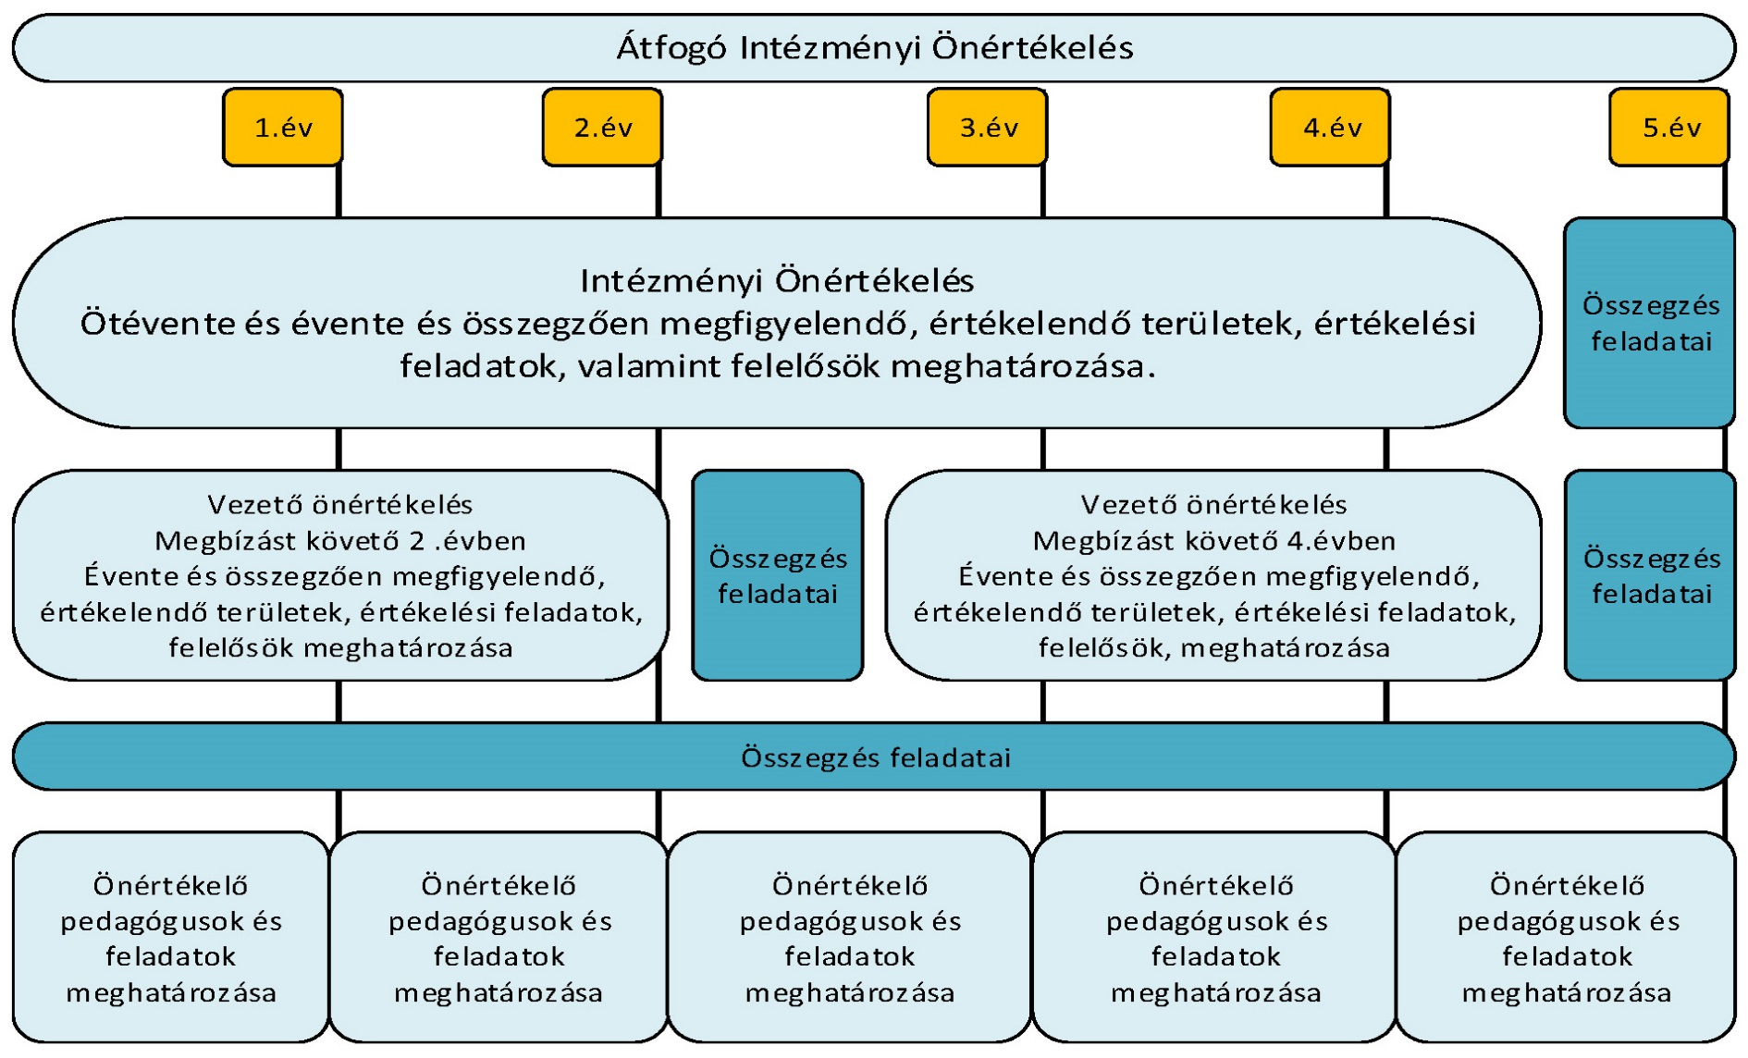
MINŐSÉGELLENŐRZÉSI RENDSZER
INTÉZMÉNYI ÖNÉRTÉKELÉS

Slide 6
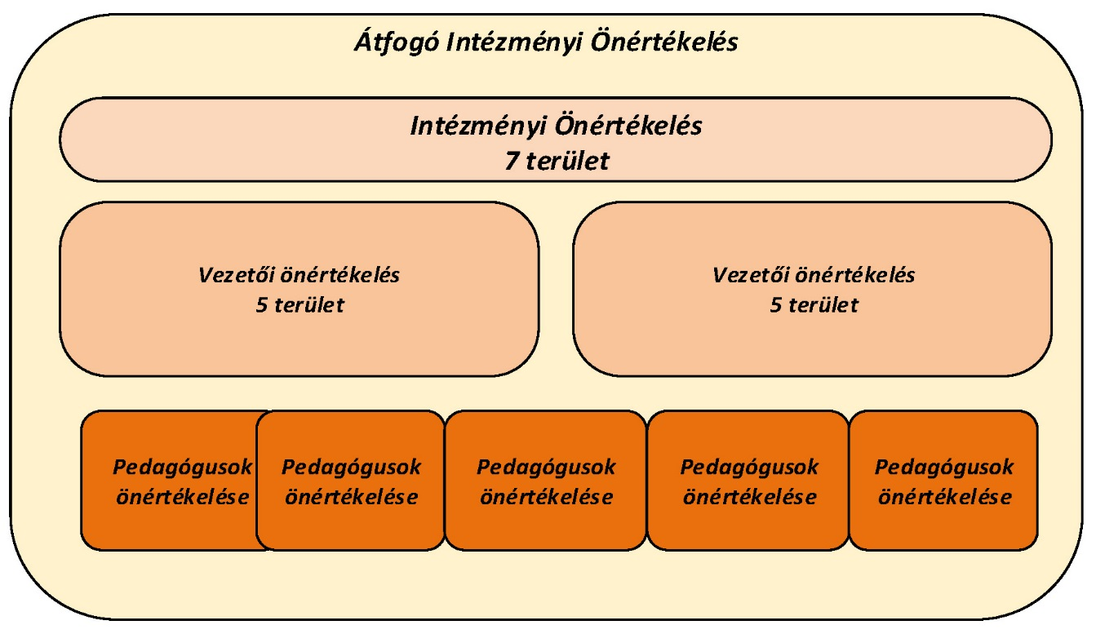
MINŐSÉGELLENŐRZÉSI RENDSZER
ÖNÉRTÉKELÉS

Slide 7
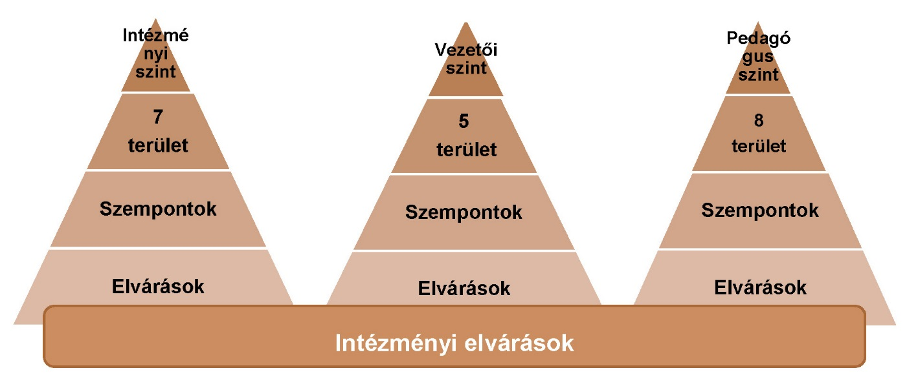
MINŐSÉGELLENŐRZÉSI RENDSZER
ÖNÉRTÉKELÉS

Slide 8
MINŐSÉGELLENŐRZÉSI RENDSZER - TANFELÜGYELET
„CSAK VÁLTOZÁS ÖRÖK…”
TÖBBSZÖR VÁLTOZOTT 2015 ÓTA (TÚLSZERVEZETT, BÜROKRATIKUS)
CÉLOK:
PEDAGÓGUSOK, INTÉZMÉNYVEZETŐK ÉS INTÉZMÉNYEK MUNKÁJÁNAK „KÜLSŐ” ELLENŐRZÉSE, ÉRTÉKELÉSE A MINŐSÉG JAVÍTÁSA ÉRDEKÉBEN
STANDARDIZÁLT ELLENŐRZÉSI ESZKÖZÖK SEGÍTSÉGÉVEL VALÓSUL MEG (KÉRDŐÍVEK, INTERJÚK, STB.)
AZ EGYSÉGES ÉS NYILVÁNOS ELLENŐRZÉSI ESZKÖZÖKET AZ OH DOLGOZZA KI ÉS A MINISZTER HAGYJA JÓVÁ

Slide 9
MINŐSÉGELLENŐRZÉSI RENDSZER - TANFELÜGYELET
Rendszerszintű célok:
Pedagógiai központú minőségfejlesztés
Adatnyerés az intézmények állapotáról
Információk a fejlesztés szükségességéhez, a nemzetközi összevetéshez
Információk a szakpolitika fejlesztési ciklusaihoz, a tényalapú döntéshozatali kultúra kialakításához

Slide 10
MINŐSÉGELLENŐRZÉSI RENDSZER - TANFELÜGYELET
A tanfelügyeleti ellenőrzés kiterjed:
Vezetői tanfelügyeleti ellenőrzés (2. és 4. évben)
Intézményi tanfelügyeleti ellenőrzés (5 évenként)
A pedagógusok munkájának ellenőrzése

Slide 11
MINŐSÉGELLENŐRZÉSI RENDSZER - MINŐSÍTÉS
A másik két elemhez hasonlítva: a leginkább működő, ugyanakkor óriási vitákat kiváltó alrendszer!
Minden évben folyamatosan változik a követelmény !
A minősítési rendszer céljai:
A köznevelés rendszerének eredményesebbé tétele.
A nevelő-oktató munka értékelésében országosan egységes rendszer kialakítása.
A nevelő-oktató munka eredményességének növelése.
A minőség elismerése és jutalmazása.
A pedagógusok hivatásbeli továbbfejlődésének ösztönzése.
A pedagógusok motiválása saját teljesítményük javítására.

Slide 12
MINŐSÉGELLENŐRZÉSI RENDSZER - MINŐSÍTÉS
.

Slide 13
MINŐSÍTÉS - TANÁRI KOMPETENCIÁK
Szakmai feladatok, szaktudományos, szaktárgyi, tantervi tudás
Pedagógiai folyamatok, tevékenységek tervezése és a megvalósításukhoz kapcsolódó önreflexiók
A tanulás támogatása.
A tanuló személyiségének fejlesztése, az egyéni bánásmód érvényesülése, a hátrányos helyzetű, sajátos nevelési igényű vagy beilleszkedési, tanulási, magatartási nehézséggel küzdő gyermek, tanuló többi gyermekkel, tanulóval együtt történő sikeres neveléséhez, oktatásához szükséges megfelelő módszertani felkészültség

Slide 14
MINŐSÍTÉS –TANÁRI KOMPETENICÁK
A tanulói csoportok, közösségek alakulásának segítése, fejlesztése, esélyteremtés, nyitottság a különböző társadalmi-kulturális sokféleségre, integrációs tevékenység, osztályfőnöki tevékenység
Pedagógiai folyamatok és a tanulók személyiségfejlődésének folyamatos értékelése, elemzése
Kommunikáció és szakmai együttműködés, problémamegoldás
Elkötelezettség és szakmai felelősségvállalás a szakmai fejlődésért
MINŐSÍTÉSI SZINTEK - GY – P-I. P-II. Mester, Kutató

Slide 15
MINŐSÉGELLENŐRZÉSI RENDSZER
2017 – HOL TARTUNK ?
TANULJUK ÉS ÉRTÉKELJÜK A RENDSZERT !
GONDOLKOZUNK, HOGY AMIKOR A MINŐSÉG KULCSSZEREPLŐJE A TANÁR, AKKOR SZABAD-E, KELL-E MÉG TERHELNI ?
GONDOLKOZUNK, HOGY MIKÉNT SEGÍTHETÜNK A MINDENNAPI MUNKA ÉRTÉKELÉSÉBEN, HOGY TÖBB IDŐ MARADJON A TANULÓRA, A TANÍTÁSRA
MEGGYŐZŐDÉSEM, HOGY FONTOS, MIBEN VAGYUNK A LEGJOBBAK, FONTOS A REFLEXIÓ ÉS A GYENGESÉGEINK FELTÁRÁSA IS, DE A LEGFONTOSABB AZ ARÁNYOKRA RÁTALÁLNI A PEDAGÓGIA MUNKA ÉS ANNAK DOKUMENTÁLÁSA KÖZÖTT !

Slide 16
AZ OKTATÁS MINŐSÉGE
„Azt az iskolát tekintjük eredményesnek, ahol tantestület azon dolgozik, hogy a tanulóit minél nagyobb arányban megismerje és szellemi, lelki és fizikai fejlődésüket lehetőségeikhez képest elősegítse” (Lannert Judit)
„Az oktatás sikerének a kulcsa a megbecsült, motivált, kiváló pedagógus. […] A pályájáért és tárgyáért lelkesedő pedagógus csodákra képes.” (Csermely Péter – Fodor István – Joly, Eva – Lámfalussy Sándor 2009. Szárny és teher. Bölcsek Tanácsa Alapítvány)

Slide 17
Az előadáshoz felhasznált szakirodalom:
Lannert Judit: Iskolai eredményesség, eredményes iskola
https://www.youtube.com/watch?v=7bd4KP0d7O4
Lannert Judit: Hatékonyság, eredményesség és méltányosság, Új Pedagógiai szemle, 2004. december
Halász Gábor: Minőség és minőségbiztosítás a közoktatás: oktatáspolitikai megfontolások
http://halaszg.ofi.hu/download/Minoseg%20-%20EDUCATIO.htm
Országos tanfelügyelet. Kézikönyv a szakképző iskolák számára
https://www.oktatas.hu/kiadvanyok/tanfelugyeleti_kezikonyvek
Önértékelési kézikönyv
https://www.oktatas.hu/pub_bin/dload/unios_projektek/kiadvanyok/onertekelesi_kezikonyv_szakszolgalat.pdf

Slide 18
VONATKOZÓ JOGSZABÁLYOK
A köznevelésről szóló 2011. évi CXC. Törvény
20/2012 (VIII.31) EMMI rendelet a nevelési-oktatási intézmények működéséről és a köznevelési intézmények
326/2013. (VIII. 30.) Korm. rendelet a pedagógusok előmeneteli rendszeréről és a közalkalmazottak jogállásáról szóló 1992. évi XXXIII. törvény köznevelési intézményekben történő végrehajtásáról

Slide 19
KÖSZÖNÖM MEGTISZTELŐ FIGYELMÜKET!
Dr Sediviné Balassa Ildikó
balassa@szamalk.hu

